Slide 1
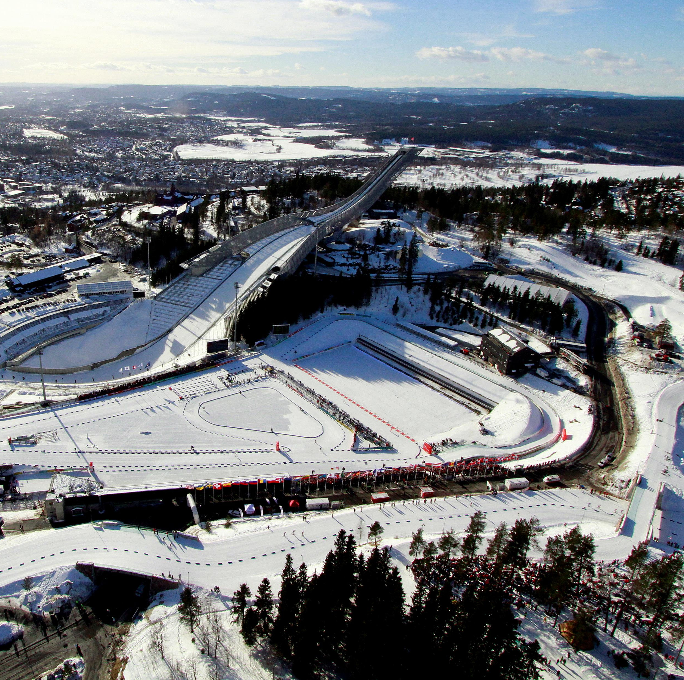
Plan rigg og renndager 2022

Slide 2
Riggdager
Lørdag.
Begrenset aktivitet
Søndag
Vi har hele anlegget
Alle rom skal være ryddet og rene på søndag

Slide 3
Stadion
Fokus i helga på korridorene mellom skytebane og stadion
Preppes på fredag/lørdag morgen
Stadion blir kjørt lørdag kveld. Detaljer avtales søndag.
Søndag settes gjerder og mønepanner legges klart i depoter.
Konklusjon: Stadion vurderer oppstart på lørdag. Fullt mannskap på søndag. Stadion ferdig tirsdag formiddag.
Strafferunder ferdig onsdag

Slide 4
Skytebane
Skytebane kan skifte skiver og skilt samt sette opp T-staker på lørdag.
Området mellom skiver og skytebane ferdigpreppes fredag kveld.
Skytebanen finpreppes i samarbeid med Oslo kommune på søndag.
Vurdering: Hvis brukbart vær – skal vi droppe tastebuene?
Kurvinen bua er antagelig for stor og vi lar den være.
Konklusjon: Oppsatt plan over følges. Små justeringer kan forekomme

Slide 5
Forutsetninger for å lykkes
Vi må ha bærehjelp på søndag. Vurdere lørdag:
Gjerder
Alle blir ryddet bort av skiforeningen hvis de har renn på lørdag. Hvis ikke kjøres de til snøkant av Oslo kommune
Mønepanner
Plasseres ut i depoer
Tasteboder og Kurvinenhuset ??????????
Kasser fra Kulvert opp til rennkontor, Gamle antidopingrommet (stadion og løyper)
Snøscootere/ATV må hver enkelt seksjon bestille for alle dager det er behov.

Slide 6
DATE | TRAINING | ZEROING | COMPETITIONS | MEETINGS/SIDE EVENTS
14 March Monday | Tracks open to Frognerseteren |  |  | Arrival Teams
15 March Tuesday | 12:45 – 14:45 Training Men 15:15 – 17:15 Official Training Women |  |  | 20:00 TCM: Election of juries
16 March Wednesday | 12:45 – 14:45 Training Women 15:15 – 17:15 Official Training Men |  |  | 17:45 Deadline Sprint Women Entries
Møte IBU ca 0930
Møte IBU ca 0930

Slide 7
DATE | TRAINING | ZEROING | COMPETITIONS | MEETINGS/SIDE EVENTS
17 March Thursday | 11:00 – 12:30 Training Men | 14:45-15:35 | 15:45 Sprint Women | Flower- and prize giving ceremony at the stadium directly after competition 17:45 Deadline Sprint Men Entries
18 March Friday | 11:00 – 12:30 Training Women | 14:45-15:35 | 15:45 Sprint Men | Flower- and prize giving ceremony at the stadium directly after competition
19 March Saturday |  | 12:05-12:35 Women 14:15- 14:45 Men | 12:50 Pursuit Women 15:00 Pursuit Men | Flower- and prize giving ceremony at the stadium directly after competitions
20 March Sunday |  | 12:05-12:35 Women 14:15- 14:45 Men | 12:50 Mass Start Women 15:00 Mass Start Men | 10:50 Mass Start Women confirmation 13:00 Mass Start Men confirmation Flower- and prize giving ceremony at the stadium directly after competitions

Slide 8
Påmelding WC skiskyting 2022
https://holmenkollen.mobilise.no/Applicant.aspx?arr=9286962
For dere som ikke har meldt dere på eller har problemer med å melde dere på, kan dere følge denne linken og fremgangsmåten i de neste lysbilder.
https://holmenkollen.mobilise.no/Applicant.aspx?arr=9286962

Slide 9
Registrering - fylles ut

Slide 10
Legg inn eventuelle tidligere erfaringer

Slide 11
Velg sport og skytebane på prioritet 1, huk av godtar betingelser

Slide 12
Send inn søknad

Slide 13
Kontakt
Har du fortsatt problemer med å legge deg inn, bruk eventuelt Excel arket som ligger hjemmesiden, eller kontakt meg:
Roar Viken
E-post: roar.viken@smurfitkappa.no
Mobil: 480 22 376

